Slide 1



PYGAME-五子棋
認識PYTHON
Notes:
營隊教材位置:
https://github.com/appleasdd/py-backgammon-teachSource.git

Slide 2
PYGAME-五子棋
五子棋體驗

Slide 3
PYGAME-五子棋
程式語言
Notes:
1. 程式語言是什麼?
答: 程式語言是一種可以讓人與
電腦溝通的管道。
2. 程式語言與英文相似，
有單字、句型、語意。

Slide 4
PYGAME-五子棋
PYTHON特點
Notes:
1. PYTHON是目前公認最好學習的程式語言之一。
2. PYTHON用途非常廣泛
(例: 可以製作遊戲、製作網站、下載影片、幫忙在網路上抓資料)
3. 可以講Pygame屬於python
函式的一部份。

Slide 5
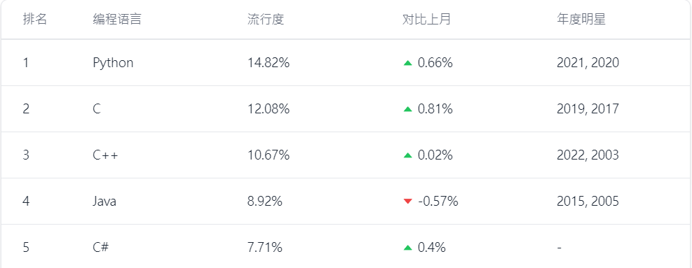
Notes:
1. PYTHON是目前公認最好學習的程式語言之一。
2. PYTHON用途非常廣泛
(例: 可以製作遊戲、製作網站、下載影片、幫忙在網路上抓資料)

Slide 6
PYGAME-五子棋
與電腦溝通吧

Slide 7
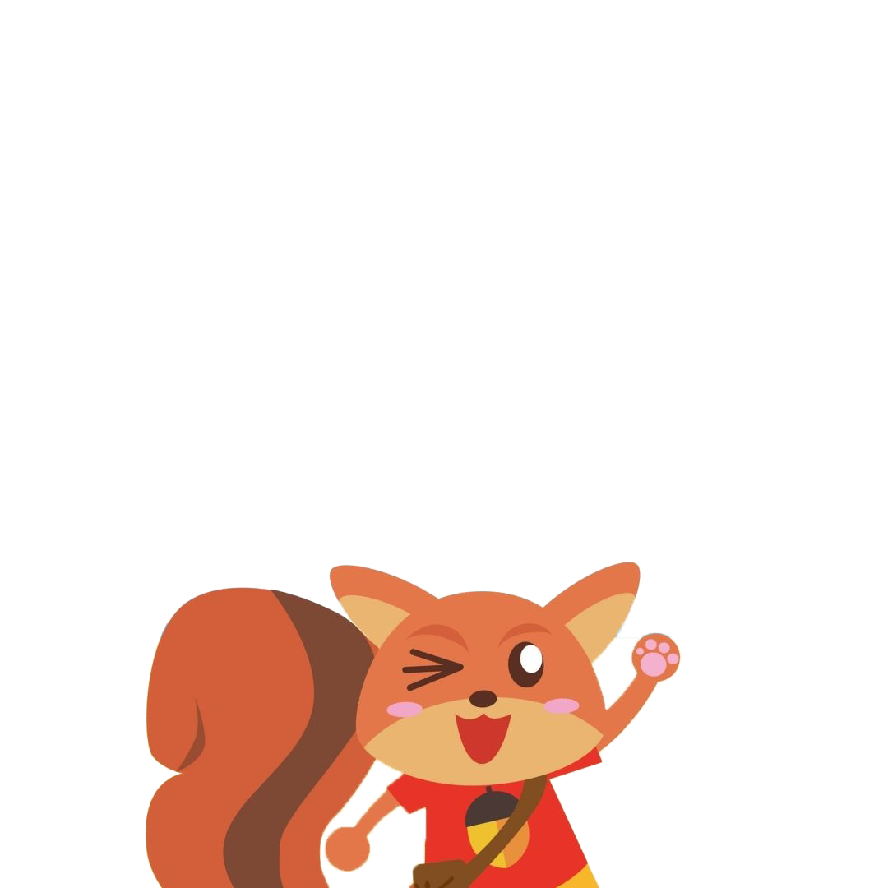


電腦: ????????
小松鼠: 跟我說聲Hi~
Notes:
1. 為什麼我們要學程式語言呢?
(以下範例:
看看以下這張圖，
小松鼠對電腦說，跟我說聲Hi，結果電腦怎麼了?，電腦無法了解小松鼠在說甚麼，為什麼呢?)
(答: 因為我們使用的是中文，
中文是人與人溝通用的語言，
所以電腦無法理解小松鼠說的話，所以如果我們要跟電腦溝通的話就需要使用程式語言)

Slide 8
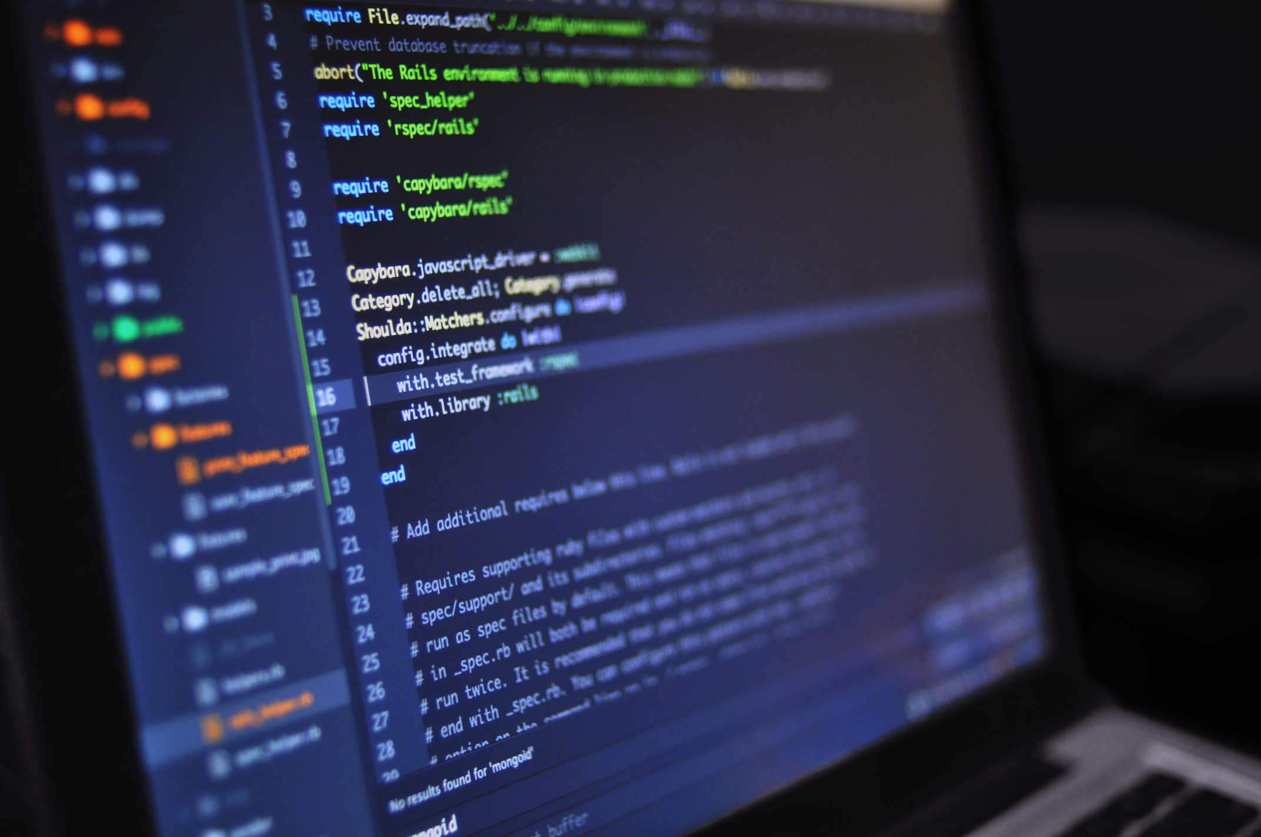



編寫程式源碼
程式源碼(source cord)是指電腦流程可以依照程式語言的語法規則去撰寫。
我們的程式源碼通常以純文字格式的方式儲存。
EX: Python通常會以.py當作副檔名
Notes:
1. 程式源碼其實有點類似於
我們寫故事書一樣，程式源碼就像是一個故事書，有開頭、過程與結尾，都會照著我們編寫出來的順序去執行裡面的程式碼，讓程式可以流暢的執行下去。

Slide 9




執行程式
使用者(小松鼠)
Python
電腦
Hi.py
print('Hi')
10000101010

Slide 10
執行程式
電腦
電腦: 懂了!
電腦: Hi

Slide 11
PYGAME-五子棋
PY開發環境

Slide 12
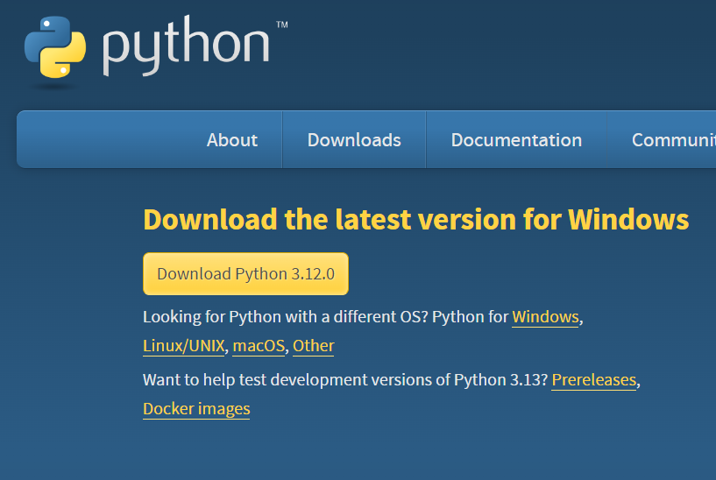
網址: https://www.python.org/downloads/

Slide 13
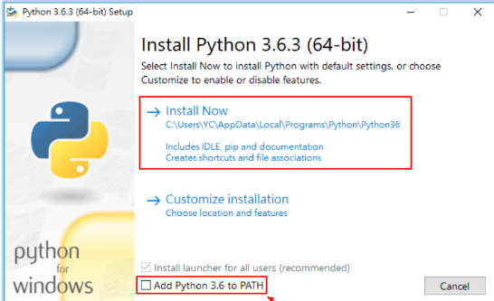

Slide 14
PYGAME-五子棋
與電腦說HELLO
Notes:
與電腦說HELLO操作步驟:
1. 打開PYTHON-IDE
2. 在PYTHON-IDE打上
print('hello world')
3. 儲存在桌面的第一周資料夾
，並將檔案名儲存為
(1-1work.py)
4. 執行程式。
(執行程式:按下F5或是
Run Module)
5.確認學生是否完成。

Slide 15
PYGAME-五子棋
PY第一步-輸出

Slide 16
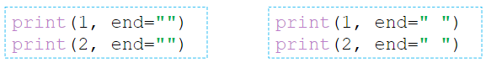
PY輸出-print()
語法: print()
規則一: 如果要印出文字需要將括號裡的內容""或是''起來才可以印出喔。
規則二: Python會自動換行所以如果要不換行就必須在後面使用end。
Notes:
規則一如果要印出文字
需要將括號裡的
內容""或是''起來
才可以印出喔。
規則二Python會自動
換行所以如果要
不換行就必須在
後面使用end

Slide 17
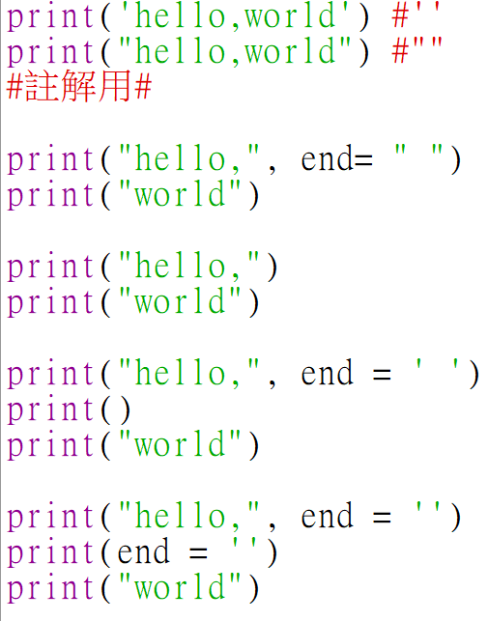
PY輸出-print()-part2
小補充: 註解，程式不會執行，是用來告訴我們這程式的這個部份是作什麼的，註解的符號是#。
Notes:
1. (1-2work.py)
2. 作業內容:
(1.程式碼
2.使用註解打一段心得，
或是寫下想要對誰說的話)

Slide 18
PY輸出-print()-part3
請找找他們的不同:
VS
VS
Notes:
1. (1-3work.py)
2. 作業內容:
(1. 程式碼
2.在程式碼後面使用註解寫出
他們的不同)

Slide 19
PYGAME-五子棋
今日複習
Notes:
1. 程式語言是什麼?
2. PYTHON有什麼優點?
3.輸出的語法是什麼?
4.要輸出文字內容要用什麼符號將文字內容框起來?
5.如果我希望輸出後不要自動
換行，我需要怎麼寫?

Slide 20
PYGAME-五子棋
今日作業
Notes:
1. (1-4homework.py)
2. 題目
題目一: 請用輸出印出以下圖案。
*****
題目二: 請用輸出印出以下圖案。
*
**
***
****
*****
題目三(挑戰題): 請用輸出印出以下圖案。
*
* *
* * *
* * * *
* * * * *

